Slide 1


Projekts «CREATE»
Izglītības stiprināti konkurētspējīgi reģioni un pieaugušo profesionālā izaugsme
Lelde Ābele
Projektu vadītāja
Vidzemes plānošanas reģionā
Lelde.abele@vidzeme.lv

Slide 2


Mūžizglītība - viens no Vidzemes plānošanas reģiona attīstības stratēģijas mērķiem līdz 2020. gadam
Mērķis: nodrošināt kvalitatīvu, pieejamu un daudzpusīgu visa veida izglītību/
stiprinot mūžizglītības piedāvājumu Vidzemē un veicinot darba tirgus un izglītības ciešāku sasaisti.
Līdz šim īstenotās aktivitātes:
Ierosināta iniciatīva Baltijas jūras reģionā («BSR Smart Life»)
Tiek īstenoti projekti pieaugušo izglītības jomā ERASMUS+ programmas ietvaros (projekts «CREATE» un iesniegts vērtēšanai projekts «PULSE»)
Ierosinātas diskusijas ar iesaistītajām pusēm (vietējā, nacionālā un starptautiskā mērogā)

Slide 3
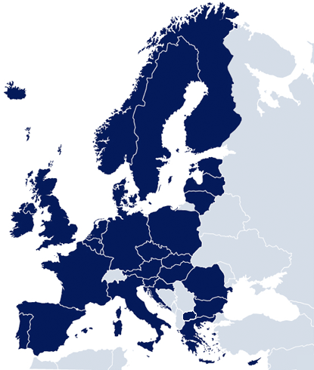

Projekts «CREATE»
Eiropas Savienībā ir novērojamas lielas reģionālās atšķirības pieaugušo izglītības iespēju jomā. Projekts «CREATE» ir vērsts uz strukturētu sadarbību, kas apvienotu politikas veidotājus un pieaugušo izglītības attīstītājus veiksmīgākai politikas saskaņošanai un plānošanai, tostarp attiecībā uz dažādiem finansējuma avotiem.
CREATE galvenie rezultāti:
CREATE tīkls, platforma un virtuālā kopiena uzlabotai sadarbībai starp reģionālajām iestādēm ar mērķi sekmēt pieaugušo izglītības sistēmu attīstību un to integrēšanu vietējā/ reģionālā attīstībā
CREATE rīku kopuma (ToolBox) izveide ciešākai pieaugušo izglītības saskaņošanai ar ekonomiskās attīstības stratēģijām reģionālā līmenī.

Slide 4
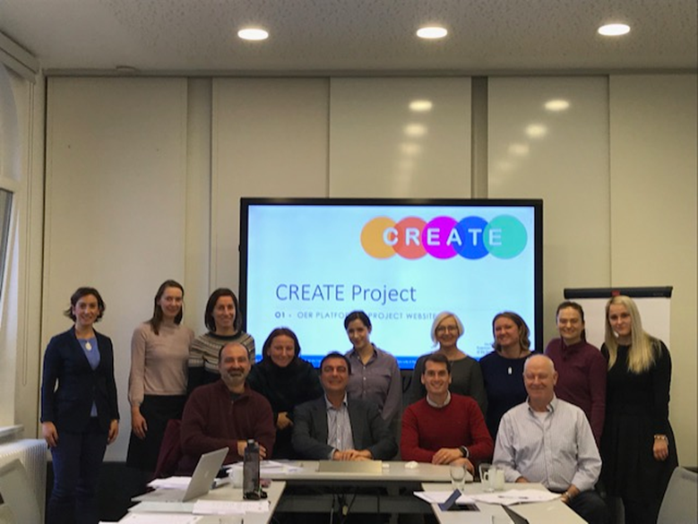
«CREATE» Partnerība
Lejassaksijas apvienība brīvai pieaugušo izglītībai, Vācija
Bādenes-Virtenbergas federālās zemes Kultūras, jaunatnes un sporta ministrija, Vācija
Pedagogu apmācības centrs “Vysocina Education”, Čehija
Adrijas - Jonijas reģions, Horvātija
Īrijas Nacionālā universitāte Meinūsā , Īrija
Augstākā līmeņa apmācību institūts Kopienas politikas jomā (IHF asbl), Beļģija
Itālijas attīstības partneri (IDP), Itālija
Internet web solutions, Spānija
Vidzemes plānošanas reģions, Latvija

Slide 5
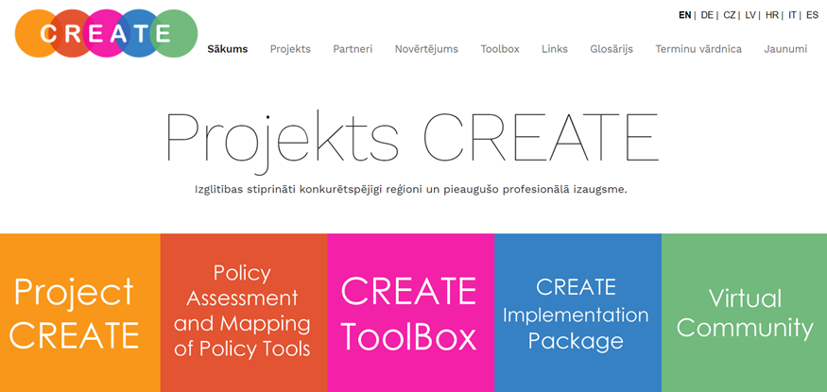

«CREATE» virtuālā platforma
Mājas lapas saite: http://www.projectcreate.eu/index_lv.php?lang=LV

Slide 6
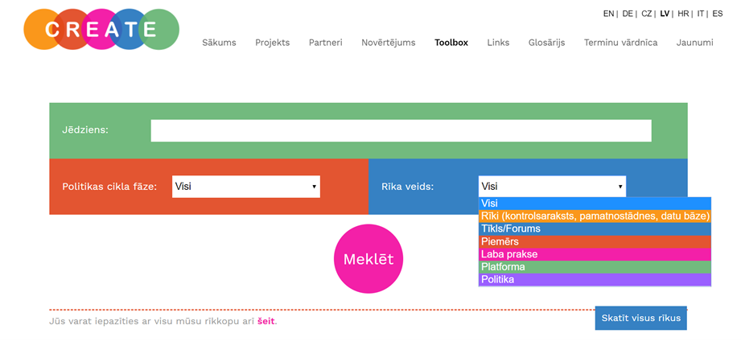
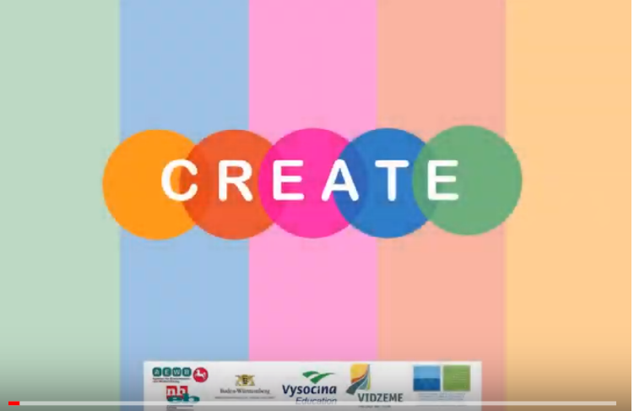

«CREATE» Toolboox
«CREATE» toolBox ietver politikas rīkus un resursus reģionālās/ vietējās politikas veidotāju atbalstam, lai palīdzētu atbilstošāk formulēt pieaugušo izglītības un apmācības risinājumus un programmas.
Video saite šeit
Saite: http://www.projectcreate.eu/toolbox_lv.php?lang=LV

Slide 7

Paldies!
Lelde Ābele
Projekta «CREATE» vadītāja
Vidzemes plānošanas reģionā
Plašāk par projektu:
CREATE mājas lapā: http://www.projectcreate.eu/toolbox_lv.php
Vidzemes plānošanas reģiona mājas lapā:
http://www.vidzeme.lv/lv/projekti/
“Mācīšanās nav nejauši sasniegumi.
Spēku tām ir jārod degsmē gribēt zināt vairāk un jāattiecas pret to ar rūpību.”
(Abigail Adams)

